Slide 1


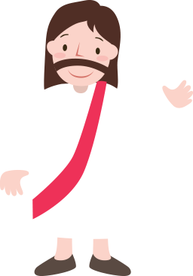


#새로운_교회학교! 말씀이 좋다~ 예배가 행복하다.
부활은
나에게 어떤 의미인가?
설교 박연훈 목사
2023_04_09
Notes:
기독교 최고의 날 부활절입니다.
교회를 몇년째 다니면서도 부활이 무엇인지
그 부활이 나에게 어떤 관계가 있는지 모르는 어린이들이 너무 많아요.
우리는 더 이상 그럴 수 없겠죠? (아멘!)
함께 제목을 읽어 봅니다.
부활은 나에게 어떤 의미인가?

Slide 2


예수께서 이르시되
나는 부활이요 생명이니 나를 믿는 자는 죽어도 살겠고
살아서 나를 믿는 자는 영원히 죽지
아니하리니 이것을 네가 믿느냐
-요한복음 11장 25절~26절 말씀-
Notes:
오늘 하나님께서 우리에게 주시는 말씀은 너무도 중요한 부활의 말씀인데요.
요한복음 11장 25절 26절 입니다.
봉독합니다.

Slide 3
암송요절 15
나는 부활이요 생명이니
나를 믿는 자는 죽어도 살겠고
-요한복음 11장 25절 말씀 -
Notes:
암송 요절 15번째…
요한복음 11장 25절 입니다.
시작~

Slide 4
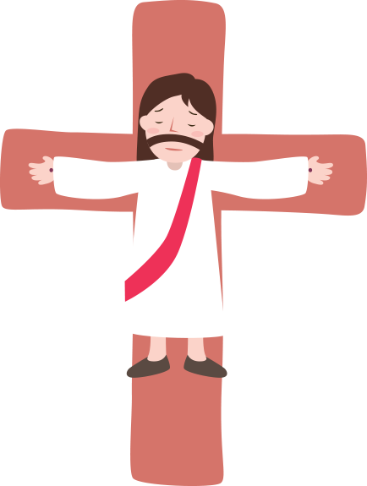
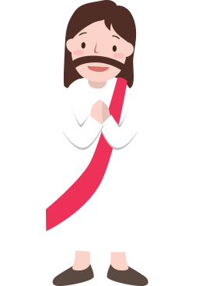

마리아에게 부활을 언급하신 예수님
요한복음 11:25
나는 부활이요 생명이니
나를 믿는 자는 죽어도 살겠고
Notes:
예수님은
자신이 직접 부활 하시기 전에
한 실제적인 사건을 통해 먼저 부활을 말씀하신 걸 여러분 아십니까?
요절로 암송한 요한복음 11장 25절을 다시 암송해 볼까요?
나는 부활이요 생명이니 나를 믿는 자는 죽어도 살겠고 아멘!

Slide 5
부활의 뜻?
죽었다가 다시 살아남.
십자가에 못박혀 죽은 예수 그리스도가
죽은 뒤
사흘 만에 다시 살아난 일
Notes:
자 어린이 여러분!
오늘 부활 주일을 맞이해서 뿐 아니라 부활은 기독교의 핵심이고
구원이 왜 예수님만으로 가능하냐 에대한 정확한 대답인 겁니다.
그래서
부활을 우리는 분명히 알아야 합니다.
부활이 뭘까요?
그렇게 많이 들었는데…부활이 뭐에요.

Slide 6
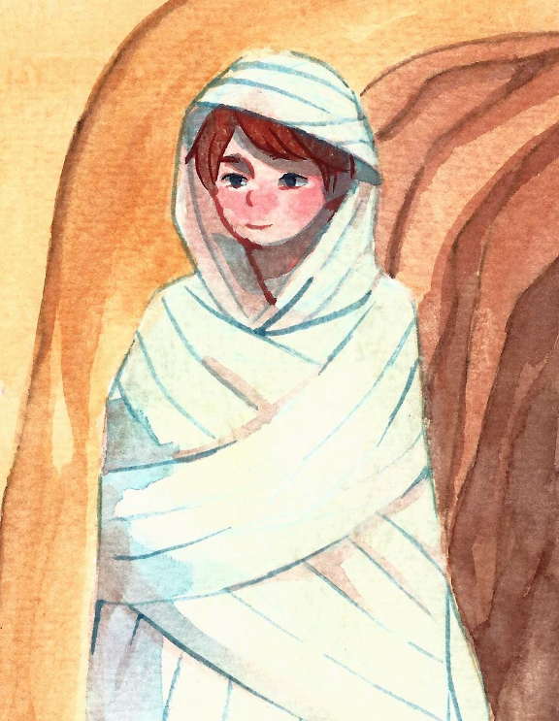
부활이
우리
어린이들에게
과연
무얼 뜻할까요?
Notes:
교회에 오면 부활 이라는 말을 꽤많이 듣게 되는데요.
여러분에게 부활은 과연 어떤 뜻, 어떤 의미가 있는지 알아야 하는데요.
어린이는
부활이 어린이에게 직접 어떤 연관이 있는 지 자신있게 대답할 수 있나요?
오늘 설교는
하나님께서 부활이 우리 한 사람 한 사람에게 무얼 듯하는지 알기를 원하십니다.
그럼 예수님께서 직접 언급하신 부활 내용을 먼저 들어 봅시다.

Slide 7
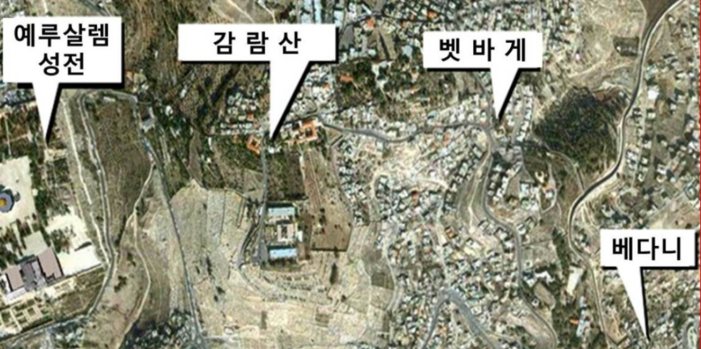
베다니에 나사로와 마르다, 마리아
Notes:
베다니는 지도에서 보듯 예루살렘에서 2km 떨어진 곳인데요.
예수님께서 자주 들리셨던 동네로 그곳에는 나사로와 마르다 마리아가 살고 있었어요.
그런데 어느 날 나사로가 큰 병에 걸렸다는 소식이 예수님께 전해졌어요.

Slide 8
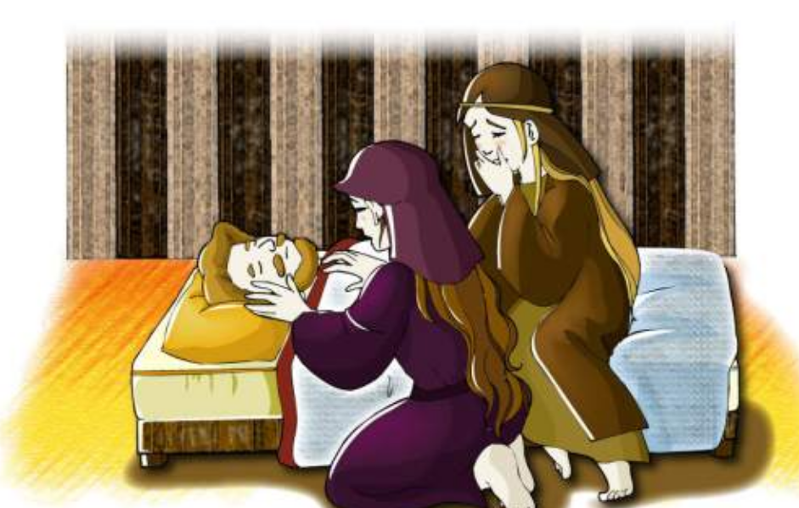
잠든 나사로
Notes:
비보를 들으신 예수님은
“우리 친구 나사로가 잠들었구나 이제 내가 깨우러 가야겠다“ 하고 베다니로 행했어요.
예수님께서 베다니에 도착했을 떄
나사로가 죽은 지 4일이나 지났어요.
마르다가 울면서 예수님을 맞으러 나와 이렇게 엉엉 울며 말합니다.
“예수님, 며칠만 일찍 오셨으면 오빠가 죽지 않았을 거에요＂
이미지 출처
https://cafe.daum.net/skshg/GkRa/8?q=%EB%82%98%EC%82%AC%EB%A1%9C&re=1

Slide 9
바로 이때
예수님게서 마르다 마리아에게
하신 말씀이 ???
Notes:
여러분 놀라지 말세요.
바로 이 때 예수님께서 마르다와 마리아 에게 직접 하신 말씀이 바로 이 말씀이에요.

Slide 10
예수께서 이르시되
나는 부활이요 생명이니 나를 믿는 자는 죽어도 살겠고
살아서 나를 믿는 자는 영원히 죽지
아니하리니 이것을 네가 믿느냐
-요한복음 11장 25절~26절 말씀-
Notes:
함께 봉독해 봅니다.
맨 끝 말씀을 두번 읽어 볼까요?
이것을 네가 믿느냐?

Slide 11
이것을
네가 믿느냐?
Notes:
읽지 말고
이 말을 지금 예수님게서 우리 어리니 한 사람 한 사람에게 하신다고 믿고 들어 보세요.
제가 대신 말해 봅니다.
“이것을 네가 믿느냐?”
여러분 대답해 보세요. <아멘>
진짜 에요? 진짜 아멘이에요? <아멘>
그렇다면 여러분에게 동일하게 부활의 역사가 나타날 것입니다.

Slide 12
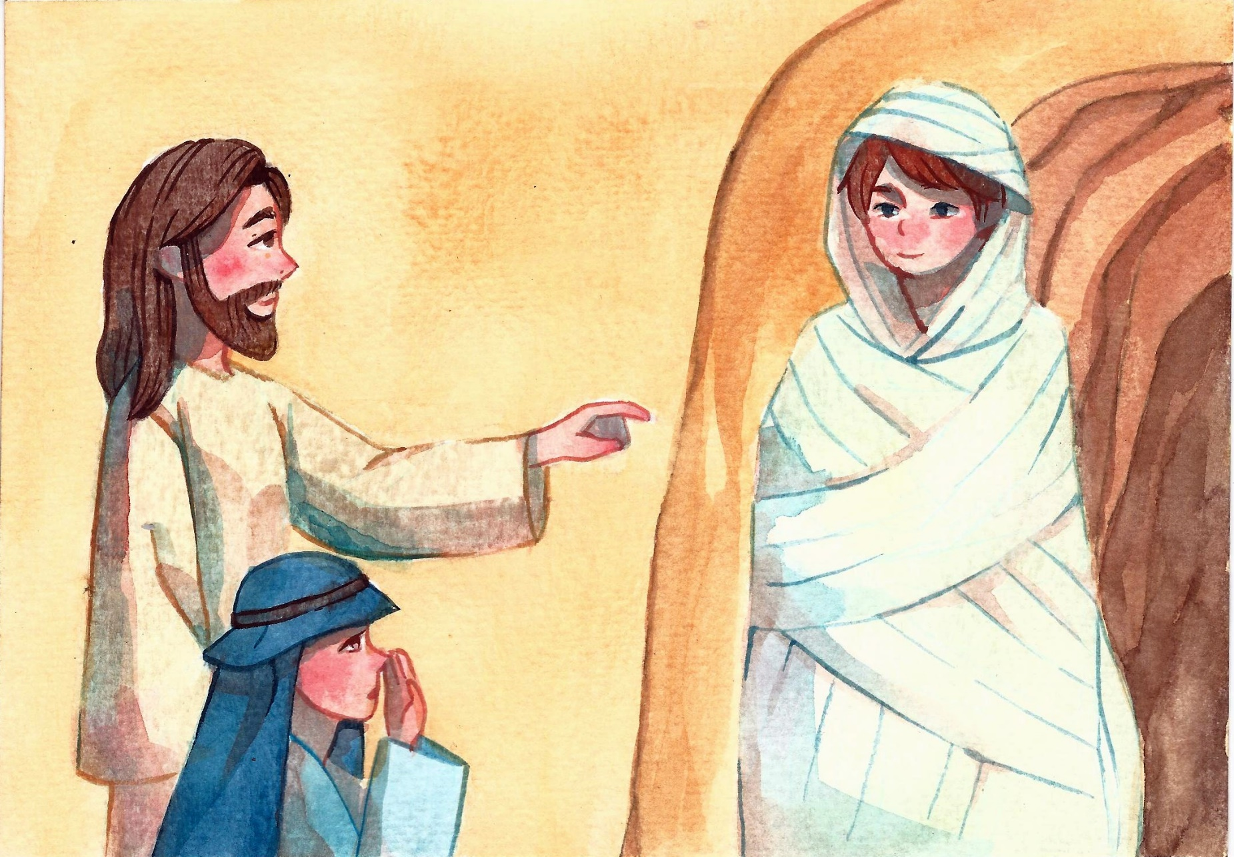
종려주일을 시작으로 금요일에 죽으심
Notes:
예수님은
마리아와 마르다를 데리고 나사로의 무덤으로 갔습니다. 제자들은 또 무슨 엄청난 기적이 일어날까 기대감이 엄청났죠.
예수님은 무덤 앞의 둘문을 치우게 했어요. 그 사이에 붕대에 돌돌 감긴 나사로가 있었죠.
벌써 장사한지 4일이나 되어 시체 냄새가 나는 상황이에요.
예수님은 하늘을 향하여 기도하셨고 기도를 마치자 말자 이렇게 외쳤어요.
“나사로야! 나오너라!”
이 모든 것을 보고 있는 제자들과 마리아 마르다는 놀라서 자빠질 만한 상황이 전개되었어요.
그 붕대에 돌돌 감긴 죽은 나사로가 뚜벅 뚜벅 걸어서 나오는 것이 아니겠어요???

Slide 13
나는 부활이요
생명이니
믿는 어린이는?
Notes:
부활
바로 이거에요.
우리가 아무리 어려도 부활이 나에게 어떤 현상으로 나타나느냐?
모르면 안됩니다.
그게 뭐에요.
나사로처럼
죽지 않고 다시 살아난다는 거에요.
더 나아가 영원히 예수님과 산다는 겁니다.

Slide 14
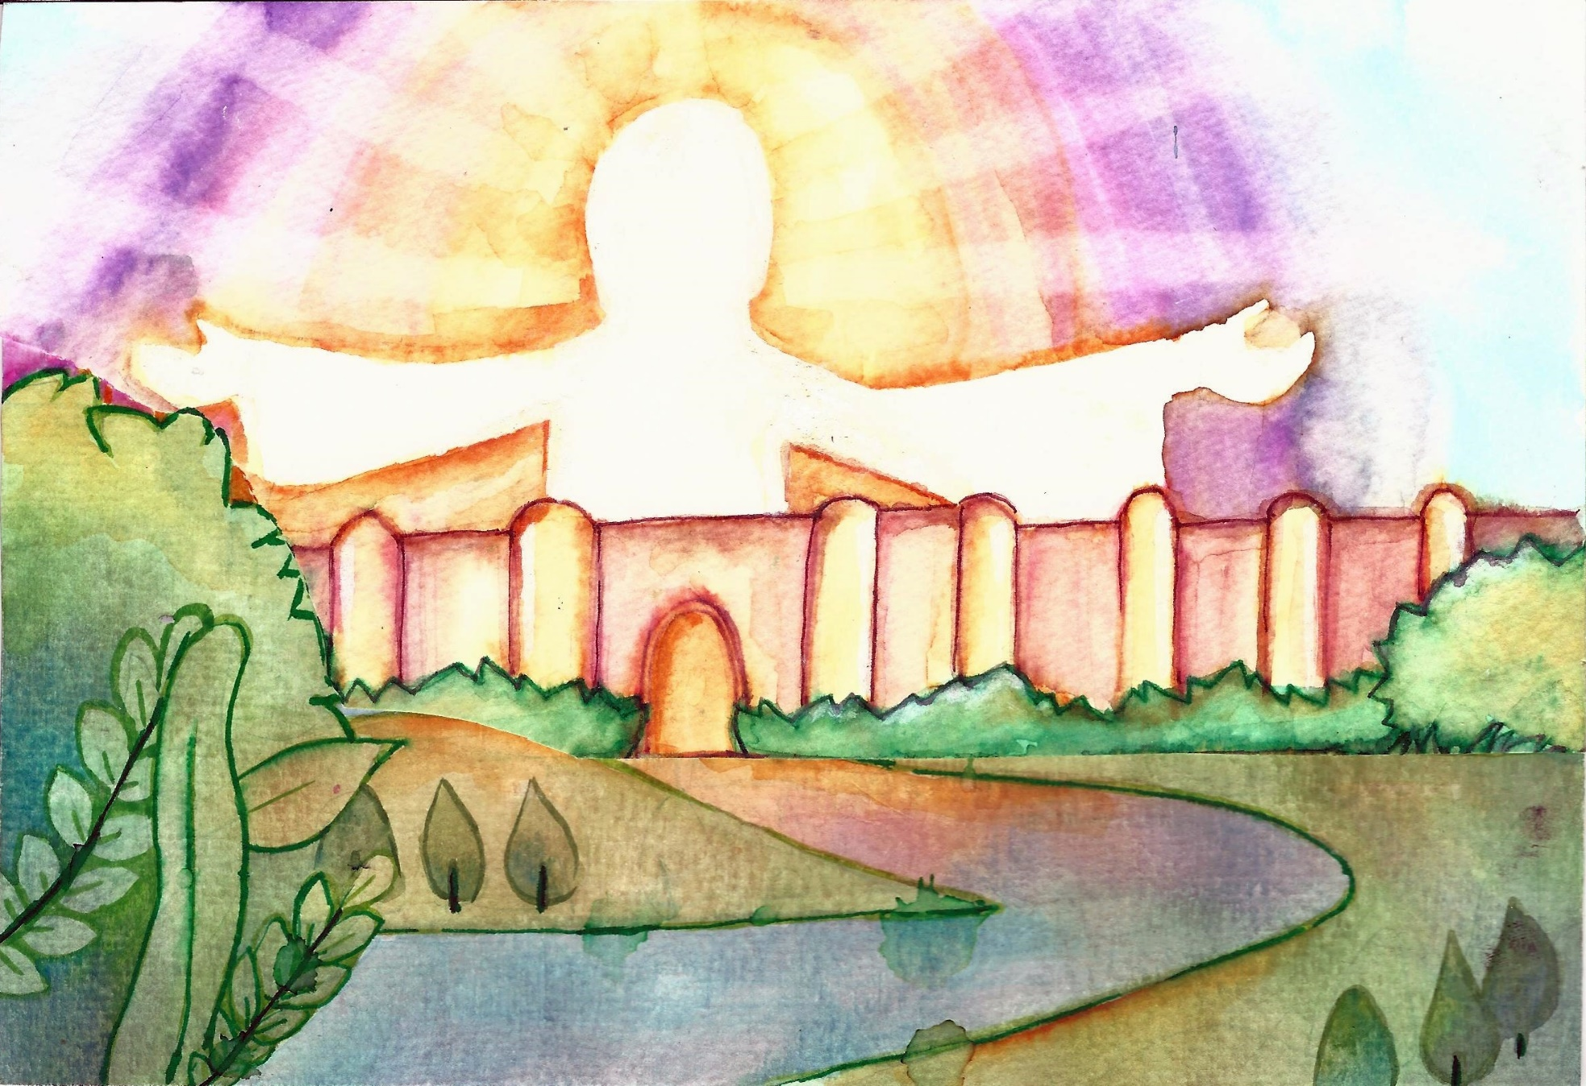
다시는 죽음이나 슬품이 없는 하늘나라
Notes:
믿음생활은 모두가 나와 직접 관계가 있는 거에요.
기도도
찬양도
예배도 헌금도
그리고
부활도…
예수님 부활이 곧 내 부활인겁니다.
매우 간단하죠?
부활의 의미…나도 나사로처럼 죽지 않고 살아난다는거…
이래도 예수님을 설렁설렁 믿겠어요?그럴 수 없죠.
더욱이 하늘나라는 하나님의 보좌로부터 생명수 강이 흘러 나오고
강가에는 세상을 치료하는 열매가 열리는 생명 나무가 있어요.
다시 살고 영원히 천국에서 사는 거 그게 바로 부활인거에요. 이 축복이 부활절에 우리 모두에게 충만하길 축복합니다.

